Slide 1
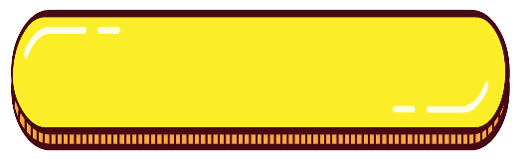
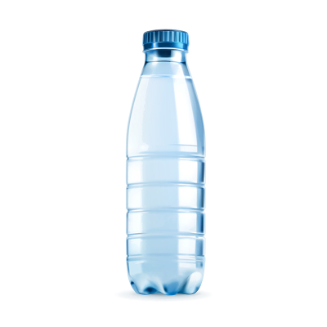
新课导入
1.瓶子里还有多少水？
2.喝了多少水？
3.这个瓶子一共能装多少水？
（剩下多少水？）
(瓶子的空气部分的体积)
净含量：500ml
(这个瓶子容积是多少)

Slide 2


1. 圆 柱
圆柱的体积（3）
R·六年级下册

Slide 3
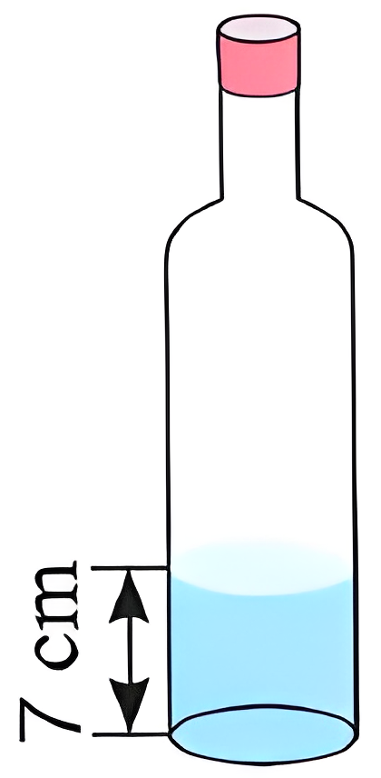
一个内直径是8cm的瓶子里，水的高度是7cm。

Slide 4

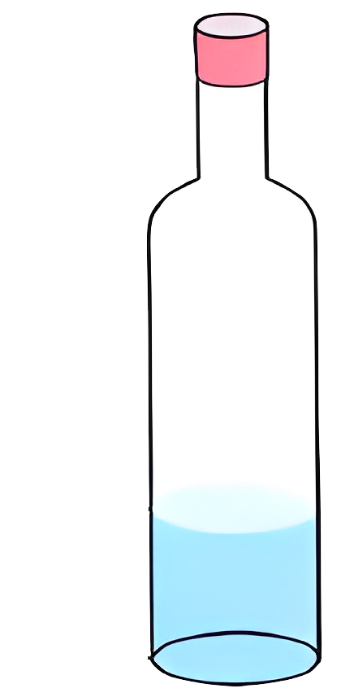
想一想，求不规则的物体的体积，我们通常会用到什么方法?

Slide 5
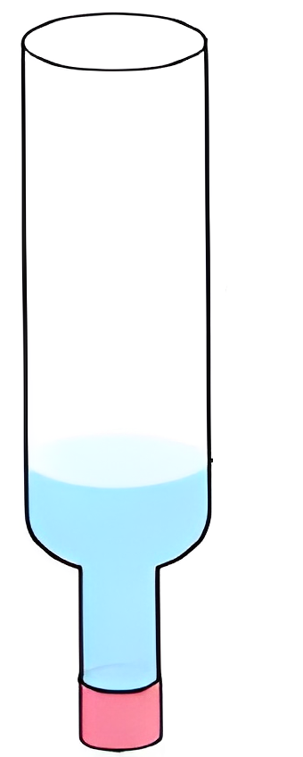
＝
_{圆柱2}
_{圆柱1}
＝
瓶子的容积＝V_{水} ＋V_{空气}
转化
瓶子的容积＝V_{圆柱1}＋V_{圆柱2}

Slide 6

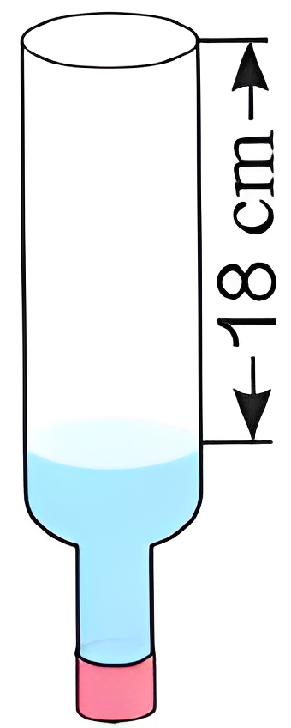
探索新知
一个底面内直径是8cm的瓶子里，水的高度是7cm，把瓶盖拧紧，把瓶子倒置、放平，无水部分是圆柱形，高度是18cm。这个瓶子的容积是多少?

Slide 7
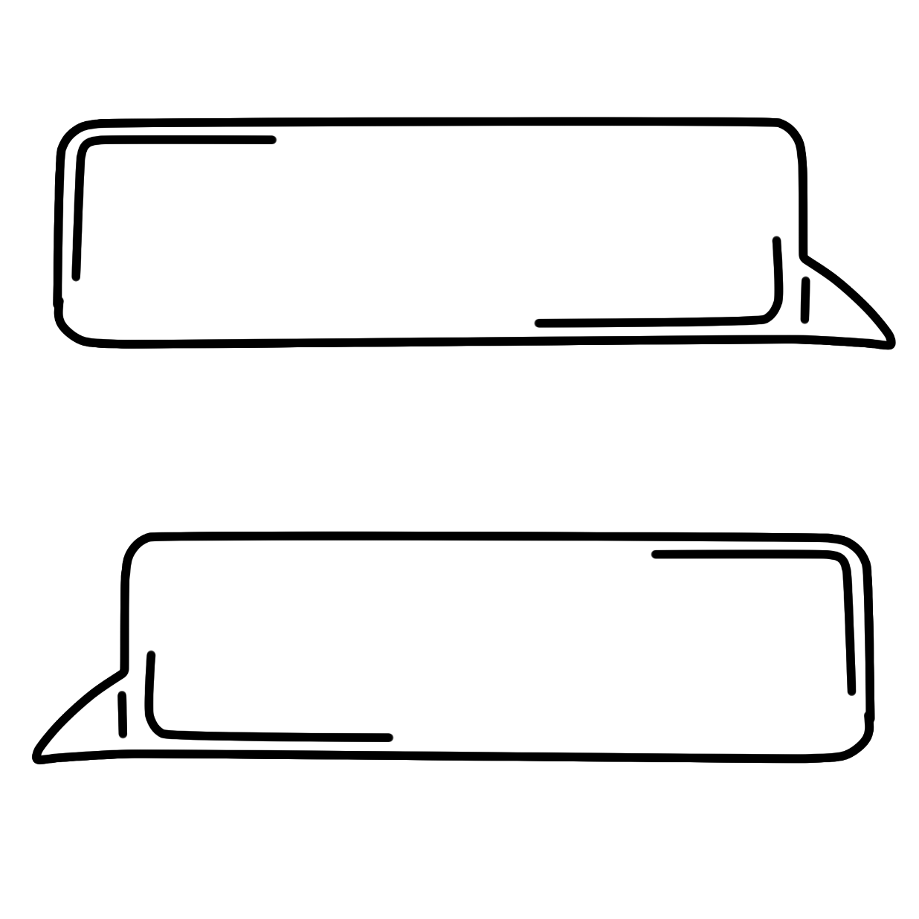


阅读与理解
这个瓶子不是一个完整的圆柱，无法直接计算容积。
能不能转化成圆柱呢？

Slide 8
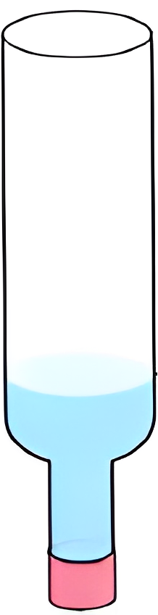
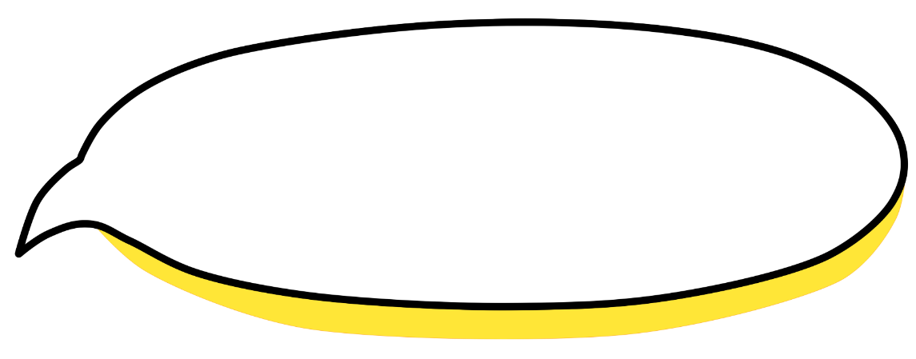
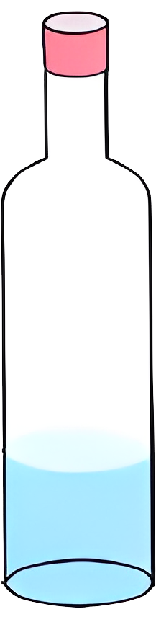
分析与解答
瓶子里的水倒置后，水的体积没变。

Slide 9
水的体积加上18cm高圆柱的体积就是瓶子的容积。
瓶子的容积转化成两个圆柱的体积。

Slide 10
瓶子的容积：
3.14×（8÷2）²×7＋3.14×（8÷2）²×18
＝3.14×16×（7+18）
＝3.14×16×25
＝1256 (cm³ )
＝1256 (mL)
答：这个瓶子的容积是1256mL。

Slide 11
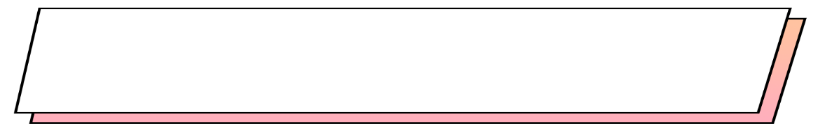
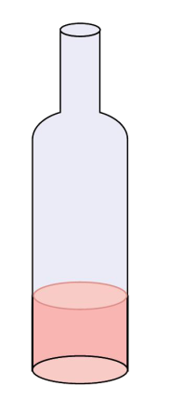
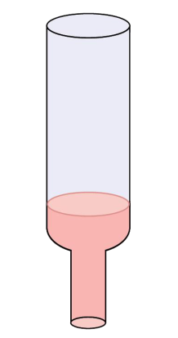
思
考
你还能想到别的方法吗？
18cm
18cm
7cm
7cm
1
2

Slide 12
瓶子的容积：
3.14×（8÷2）²×（ 7+18 ）
＝3.14×16×25
＝1256 (cm³ )
＝1256 (mL)
18cm
7cm
答：这个瓶子的容积是1256mL。

Slide 13
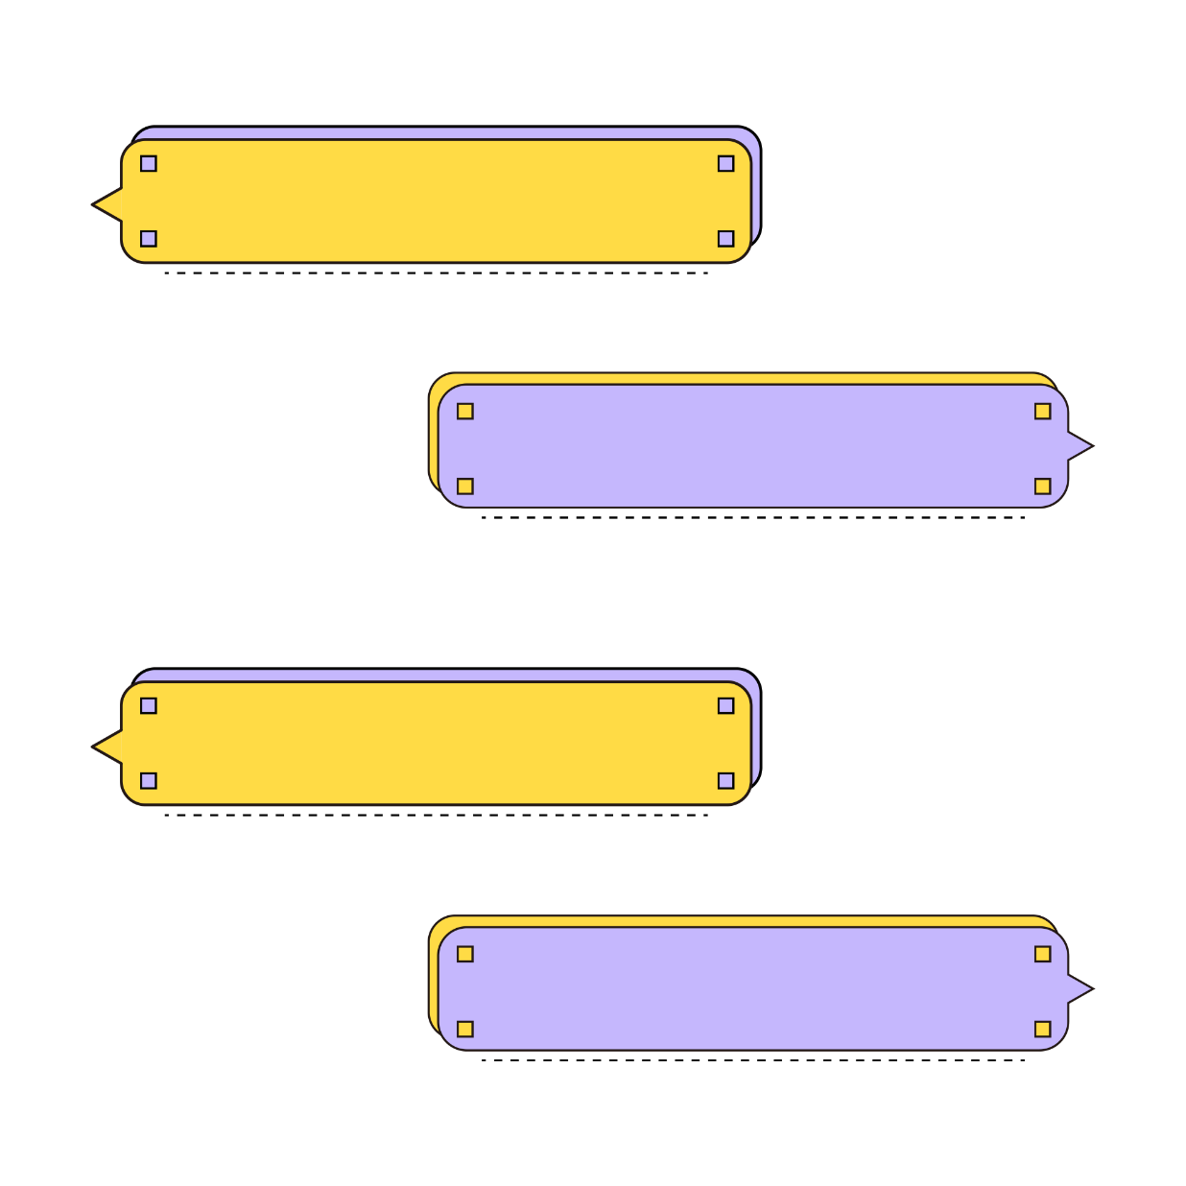


回顾与反思
我们利用了体积不变的特性，把不规则图形转化成规则图形来计算体积。
在五年级计算土豆的体积时，也是用了转化的方法。

Slide 14
随堂练习
1.两个底面积相等的圆柱，一个高为4.5dm，体积为81dm³。另一个高为3dm，它的体积是多少？
81÷4.5×3＝54（dm³）
答：它的体积是54dm³。

Slide 15
2.一个装水的圆柱形容器的底面内直径是10cm，一个铁块完全浸没在这个容器的水中，将铁块取出后，水面下降2cm。这个铁块的体积是多少？
铁块的体积＝下降部分水的体积
3.14×（10÷2）²×2＝157（cm³）
答：这块铁块的体积是157cm³。

Slide 16
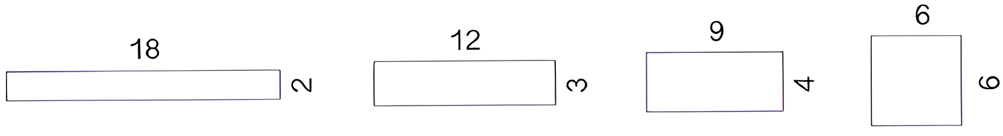
3.*下面4个图形的面积都是36dm²。用这些图形分别卷成圆柱，哪个圆柱的体积最小？哪个圆柱的体积最大？你有什么发现？（单位：dm）

Slide 17
第一个图
3.14×（18÷3.14÷2）²×2≈51.59（dm³）
或3.14×（2÷3.14÷2）²×18≈5.73（dm³）
第二个图
3.14×（12÷3.14÷2）²×3≈34.39（dm³）
或3.14×（3÷3.14÷2）²×12≈8.60（dm³）

Slide 18
第三个图
3.14×（9÷3.14÷2）2×4≈25.80（dm3）
或3.14×（4÷3.14÷2）2×9≈11.46（dm3）
第四个图
3.14×（6÷3.14÷2）2×6≈17.20（dm3）
答：以18dm为圆柱的底面周长、2dm为高的圆柱体体积最大；以2dm为圆柱的底面周长、18dm为高的圆柱体体积最小。

Slide 19


你有什么发现？
当圆柱的侧面积相同时，底面半径（或周长）大的体积就大。

Slide 20


课堂小结
同学们，今天的数学课你们有哪些收获呢？

Slide 21
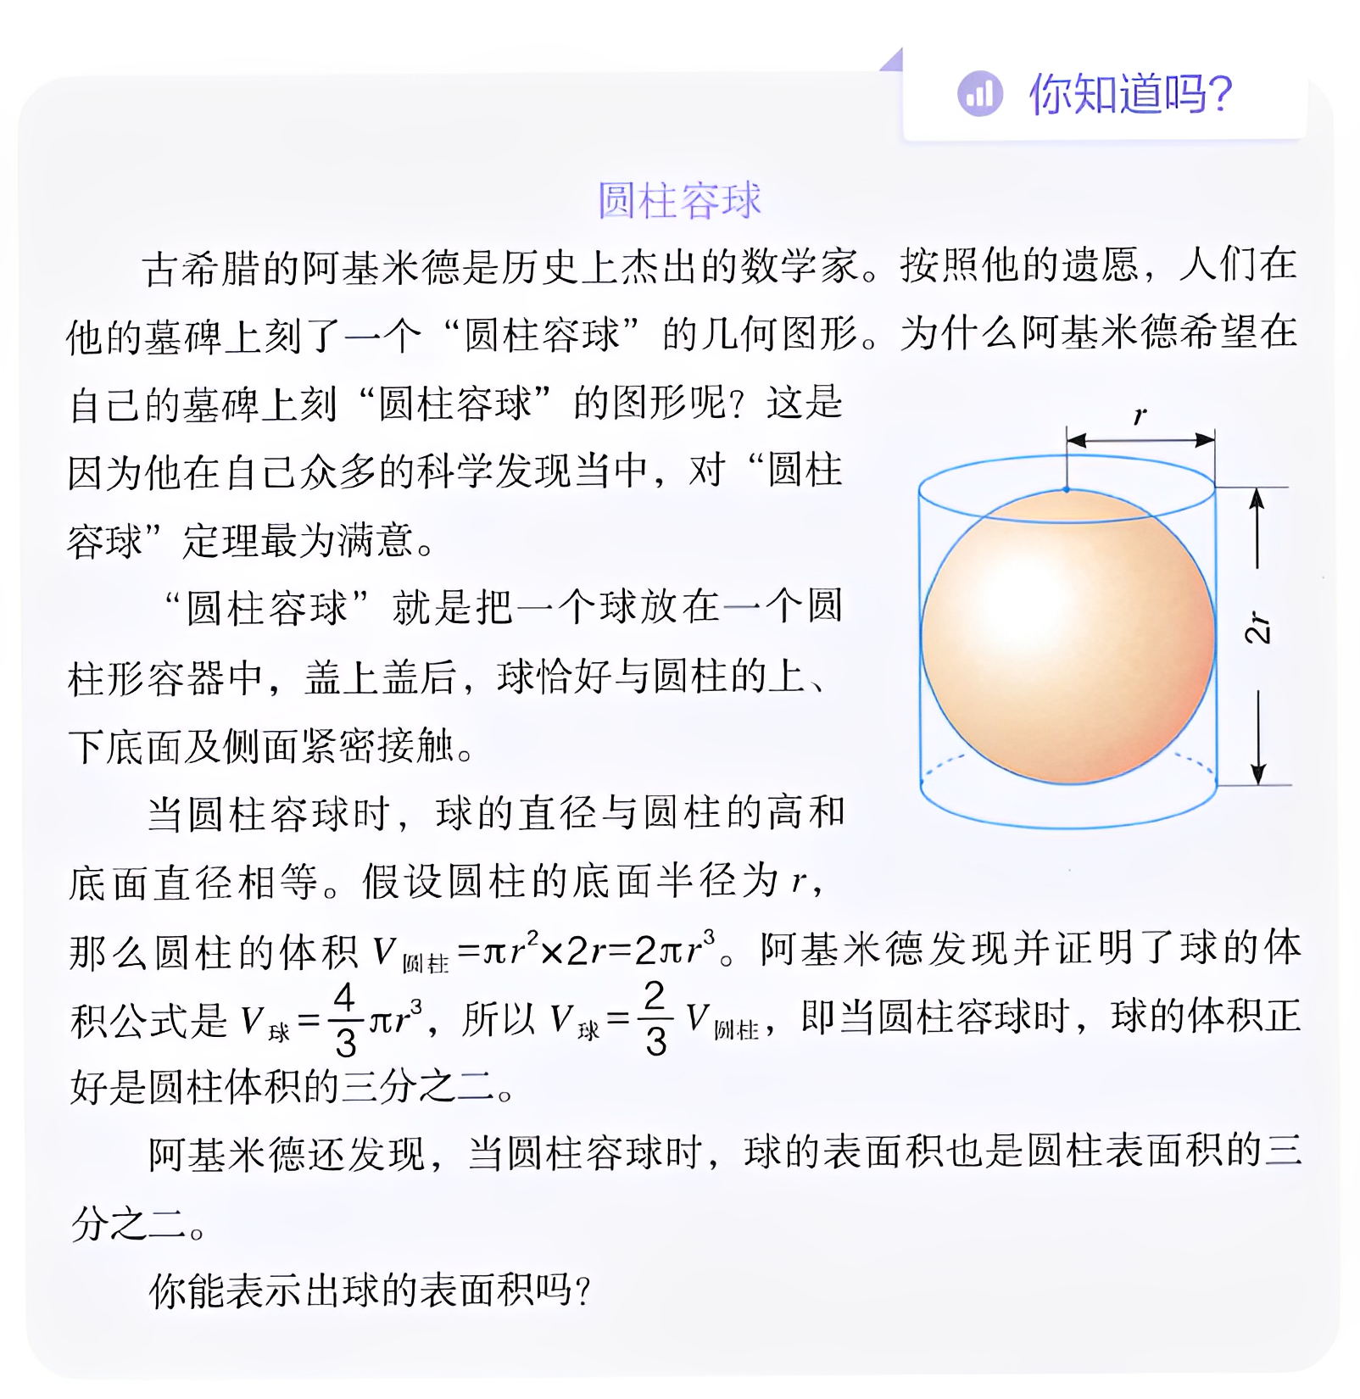
圆柱表面积
球的表面积

Slide 22
巩固练习
1.往一个底面直径是 8 cm，高 10 cm 的圆柱形玻璃杯内倒入水，水面高 8 cm。把一个小球浸没在杯内，水满后还溢出 12.52 mL。求小球的体积。
12.52 mL=12.52 cm³
3.14×(8÷2)²×(10-8)+12.52=113(cm³)
选自“状元成才路”系列丛书

Slide 23
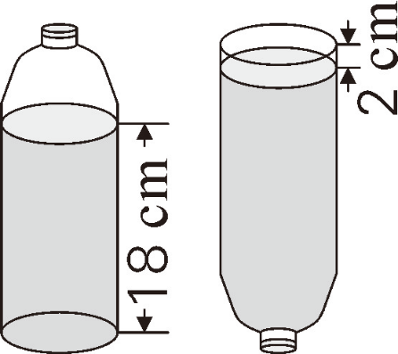
2.如图，一个油瓶，瓶身是圆柱形，容积是 500 mL。瓶里装有一些油，正放时，油深 18 cm，盖紧瓶盖倒放时，空余部分高 2 cm。求瓶中油的体积。
500 mL = 500 cm³ 500÷(18+2)×18 = 450(cm³) 450 cm ³= 450 mL
选自“状元成才路”系列丛书

Slide 24
3. 一瓶装满果汁的饮料瓶的内直径是 8 cm，状状全家喝了一些，把瓶盖拧紧后倒置放平，空的部分高 15 cm。状状全家喝了多少果汁？
3.14×（8÷2）²×15
= 753.6（cm³）
= 753.6（mL）
选自“状元成才路”系列丛书

Slide 25
4.如图，一个醋瓶里面深 30 cm，底面内直径 10 cm，瓶子里醋的高度是 15 cm。把瓶口塞紧后，使其瓶口向下倒立，这时醋深 25 cm。醋瓶的容积是多少毫升？
3.14×（10÷2）²×（30-25+15）
= 1570（cm³）
= 1570（mL）
选自“状元成才路”系列丛书

